Slide 1
Социально – психологические условия изучения страхов детей 5 – 6 лет
Федеральное государственное бюджетное образовательное учреждение высшего профессионального образования
«Российский государственный социальный университет»
филиал в г. Чебоксары
Выполнила -
Филиппова Ульяна Анатольевна

Slide 2
Актуальность:
Компьютеры,
компьютерные игры,
различные гаджеты
Фильмы ужасов,
боевики,
криминогенная обстановка –
Ежедневные сообщения катастрофах, разрушениях,
бедствиях
которые видят дети с экранов телевизоров
Все это формирует новую реальность в сознании современного ребенка

Slide 3
Цель исследования: изучение особенностей детских страхов.
Объект исследования:
страхи детей
5 – 6 лет
Предмет исследования:
процесс преодоления страхов детей 5 - 6 лет методами арт – терапии.

Slide 4
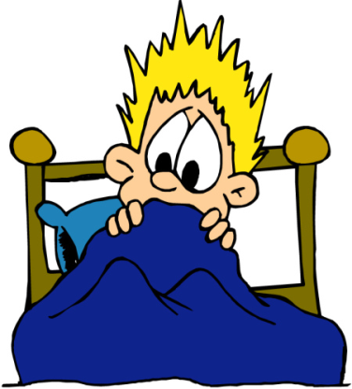
Страх – это базовая эмоциональная реакция человека, возникающая в результате опредмечивания тревожности под влиянием действительности, воображаемой или внушенной опасности, угрозы биологическому или социальному существованию.

Slide 5
Основной источник страхов лежит в сфере взаимоотношений между родителями и ребенком.
Чаще всего источником страхов выступает мать, тревожная по характеру и всего боявшаяся в детстве.

Slide 6
Нарастает число страхов с 4 лет и продолжается до начала обучения в школе, а то и дольше.
Связано это с интенсивным развитием эмоциональной сферы дошкольника.
Важнейший фактор – нарушение отношений в системе «ребенок – ребенок»

Slide 7
Повышенной самокритичности
Заниженной самооценке
Неуверенности в себе
Наличие страхов у ребенка ведет к:
Навязчивым мыслям и образам
Эмоциональному дискомфорту
Социально – психологической дезадаптации

Slide 8
КОРРЕКЦИЯ ДЕТСКИХ СТРАХОВ
МБДОУ «Детский сад № 201
«Островок детства»
г. Чебоксары
Возраст – 5 – 6 лет
Количество – 50 человек

Slide 9
Методики:
«Кактус»
М. А. Панфилова
«Страхи в домиках» М. А. Панфилова и А. И. Захаров
«Паровозик» С. В. Велиева

Slide 11
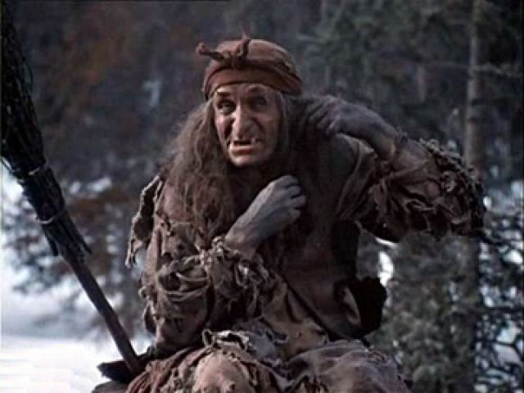
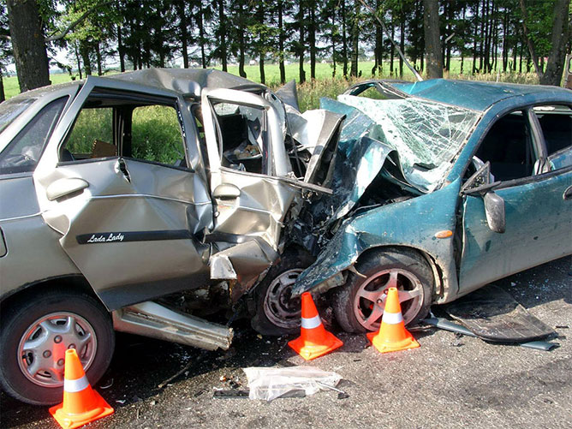
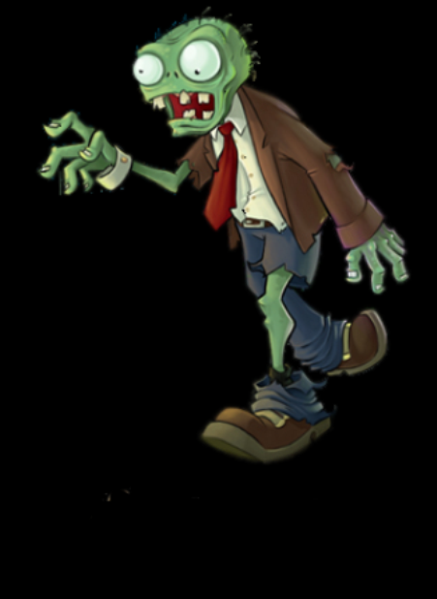
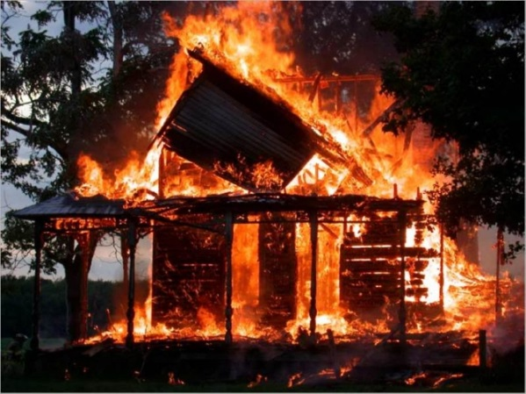
Ведущим страхом у детей старшего дошкольного возраста является
страх страшных снов -
100% (50 чел).

Slide 12
II место –
страх умереть
страх смерти родителей
боязнь пожара
боязнь огня
96 % опрошенных –
48 человек

Slide 14
Психическое состояние дошкольников
по методике «Паровозик»
10% - 5 человек
90% - 45 человек

Slide 15
По методике «Кактус» были выявлены выраженные эмоциональные состояния детей

Slide 16
Результаты повторной диагностики по методике «Страхи в домиках»

Slide 17
Результаты повторной диагностики по методике «Паровозик»

Slide 18
Результаты повторной диагностики по методике «Кактус»
30 чел.

